Slide 1
第二课
CSS和层

Slide 2
回顾
如何在页面显示：5 > 3 = true
以下标记的含义：
<A HREF=“../A/D.HTML#BOT”>…</A>
<TH>和<TD>的区别
<INPUT>有几种TYPE可选，如何设置单选
框架相关标记有哪些

Slide 3
本章目标
了解CSS的概念
理解选择器
掌握常用样式
理解页面布局

Slide 4
第一部分
了解CSS的概念
理解选择器
掌握常用样式
理解页面布局

Slide 5
CSS概念
CSS（Cascading Style Sheet ）：“层叠样式表”或“级联样式表”
是一组格式设置规则，用于控制Web页面的外观
通过使用CSS，可将页面的内容与表现形式分离：页面内容存放在HTML文档中，而用于定义表现形式的CSS规则存放在另一个文件中或HTML文档的某一部分

Slide 6
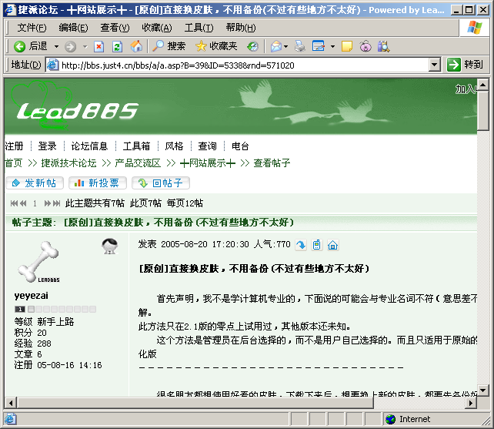
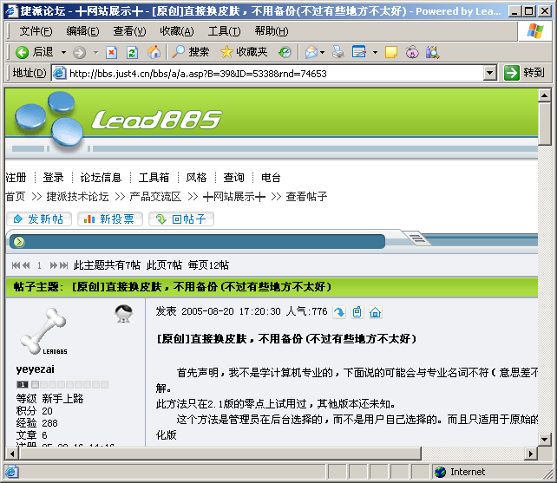
CSS应用
HTML标签的外观样式比较单一
  页面色彩不生动
  样式修改不方便
样式表的作用相当于华丽的衣服
外观不同
内容相同

Slide 7


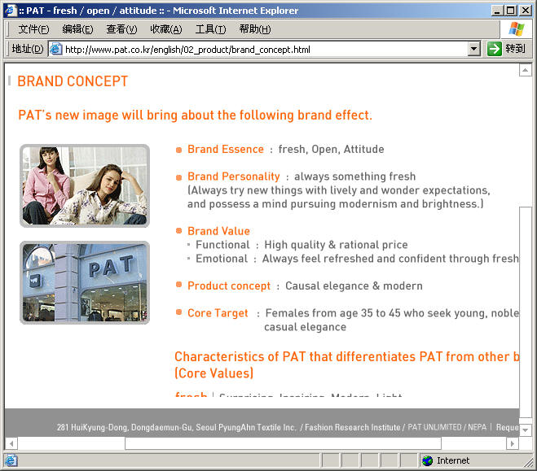

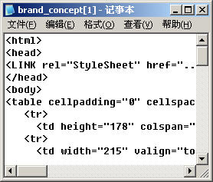
CSS优点
能实现内容与样式的分离，方便团队开发；统一网站风格
美工做样式
内容与样式和谐统一的完整网页
程序员写代码

Slide 8
CSS语法
CSS语法根据应用方式不同分为：
  内嵌样式表：一般在页面头部通过<style>标签定义
  行内（嵌入）样式表：使用各种HTML标签的style属性定义
  外部样式表文件：单独定义css文件，在页面中使用<link>标记或import指令引入

Slide 9
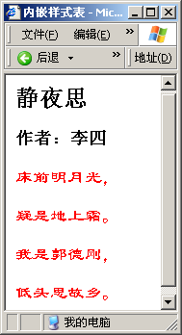
CSS语法：内嵌样式表
  <STYLE type="text/css">
  P
  { font-family:"隶书";
  font-size:18px;
  color:#FF0000;
  }
  </STYLE>
  </HEAD>
  ……
  <P>床前明月光，</P>
  <P>疑是地上霜。</P>
  <P>我是郭德刚，</P>
  <P>低头思故乡。</P>
  ……
选择符
样式表
样式规则
所有的段落都采用 P
样式，保证样式统一

Slide 10
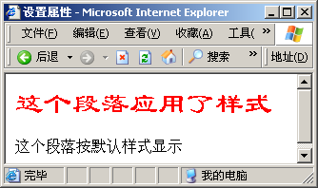
CSS语法：行内（嵌入）样式表
  <HTML>
  <HEAD>
  <TITLE>设置属性</TITLE>
  </HEAD>
  <BODY>
  <P style = "color:red;font-size:30px;font-family:隶书;">这个段落应用了样式</P>
  这个段落按默认样式显示
  </BODY>
  </HTML>
为标签p指定样式

Slide 11
CSS语法：外部样式表文件
根据样式文件与网页的关联方式又分为：
  链接（LINK ）外部样式表
  导入（@import）外部样式表
样式文件.css
网页1
网页2
网页3
……

Slide 12
CSS语法： 链接外部样式表
首先创建一个CSS文件，后缀为.css
在页面中使用如下标记链接
可在多个页面中使用该样式表
<HEAD>
<LINK href="newsyle.css" rel="stylesheet" type="text/css">
</HEAD>

Slide 13
CSS语法： 导入外部样式表
首先创建一个CSS文件，后缀为.css
在页面中使用如下语法导入
同样可在多个页面中使用该样式表
<HEAD>
<STYLE TYPE="text/css">
@ import newstyle.css;
</STYLE>
</HEAD>

Slide 14
第二部分
了解CSS的概念
理解选择器
掌握常用样式
理解页面布局

Slide 15
选择器类型
CSS选择器分为
  标签选择器（元素选择器）：以HTML标签的名字作为样式应用依据
  类选择器：以标签的CLASS属性值作为依据
  ID选择器：以标签的ID属性值作为依据

Slide 16
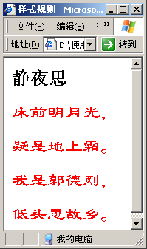
标签选择器
  <HTML>
  <HEAD>
  <TITLE>样式规则</TITLE>
  <STYLE type="text/css">
  P { color:red; font-family:"隶书"; font-size:24px;}
  </STYLE>
  </HEAD>
  <BODY>
  <H2>静夜思</H2>
  <P>床前明月光，</P>
  <P>疑是地上霜。</P>
  ……
  </BODY>
  </HTML>
本页面中所有的P标签都应用了此样式
选择器
多个样式用分号隔开

Slide 17
类选择器
如果希望其他的标签也能采用P标签的样式，则可以采用类选择器
语法：
使用标签的CLASS属性应用样式，如：
<H2 CLASS=“red”>……</H2>
样式规则
  <STYLE type="text/css">
  .red {
  color:red; font-family:"隶书";
  font-size:24px;
  }
  </STYLE>
.类名

Slide 18
ID选择器
如果希望为某一特定标签设置样式，则可以使用ID选择器
语法：
使用标签的ID属性应用样式，如：
<H2 ID=“red”>……</H2>
样式规则
  <STYLE type="text/css">
  #red {
  color:red; font-family:"隶书";
  font-size:24px;
  }
  </STYLE>
#ID名

Slide 19
选择器优先级
如果对同一元素使用了三种选择器，如下：
则以下代码出现何种结果：
<A ID=“red” CLASS=“blue”>……</H2>
  <STYLE type="text/css">
  a{color:red;}
  .blue{color:blue;}
  #red { color:red; }
  </STYLE>

Slide 20
特殊选择器
复合：标签选择器可以和ID选择器、类选择器复合，如：P.aa{……}//CLASS为aa的P标记
组合：如果若干个选择器具有相同样式，则可以组合使用，如下：a, #dd, .ss{……}
嵌套：在某个选择器内再设置选择器，如：
#di p a{……}//在ID为“di”的元素内的P标记里的a标记
特殊动作：一般用于A标记，如：
A:hover{……}//当鼠标移动到A标记上
A:visited{……}//当A所链接的地址已经访问过
A:active{……}//当A标记获得焦点时

Slide 21
选择器优先级
如果对同一元素使用了三种选择器，如下：
则以下代码出现何种结果：
<A ID=“red” CLASS=“blue”>……</H2>
  <STYLE type="text/css">
  a{color:green;}
  .blue{color:blue;}
  #red { color:red; }
  </STYLE>
结论：
行内样式>ID选择器>类选择器>标签选择器

Slide 22
第三部分
了解CSS的概念
理解选择器
掌握常用样式
理解页面布局

Slide 23
常用CSS样式属性：字体
类型 | CSS属性 | 说明及常用值
字体 属性 | font-family | 字体：Arial，serif，宋体…
 | font-size | 字号：Small，medium，large…或直接指定字体大小，可用px、pt、cm等单位
 | font-style | 样式：normal, italic…
 | font-weight | 加粗样式：normal, bold, lighter, 100, 200…

Slide 24
常用CSS样式属性：文本
类型 | CSS属性 | 说明及常用值
文本 属性 | text-align | 水平对齐：left, right, center, justify
 | text-indent | 缩进：度量或%
 | text-decoration | 修饰：none, blink, underline, overline, line-through
 | text-transform | 字母样式：none, capitalize, uppercase, lowercase
 | vertical-align | 垂直对齐：super, sub, top, middle, bottom
 | word-spacing | 单词间距：度量
 | letter-spacing | 字母间距：度量

Slide 25
常用CSS样式属性：边框
类型 | CSS属性 | 说明及常用值
边 框 属 性 | border | 包含下面三个样式的复合属性
 | border-style | 边框线条：none, solid, double, ridge, inset, outset, groove, dotted,dashed
 | border-width | 边框线条宽度：度量，thick，medium，thin
 | border-color | 边框线条宽度颜色：#RGB，颜色名
 | margin-top | 顶边距：度量或%
 | margin-left | 左边距：度量或%

Slide 26
常用CSS样式属性：其它
类型 | CSS属性 | 说明及常用值
定位 属性 | top、left | 顶边距、左边距：度量
 | width | 宽度：度量或%
 | height | 高度：度量或%
颜色 属性 | color | 前景色：#RGB，颜色名称
 | background-color | 背景色：#RGB，颜色名称，transparent
 | background-image | 背景图像：url(图像路径)
 | background-repeat | 背景图重复方式：repeat, repeat-x, repeat-y, no-repeat

Slide 27
第四部分
了解CSS的概念
理解选择器
掌握常用样式
理解页面布局

Slide 28
页面布局
网站的布局是一个网站的基础
常用布局方式：
  表格：定位相对准确，与浏览器无关，适用于简单分割，如页面主体框架
  DIV：定位绝对准确，使用灵活，与浏览器有一定关系，适合于较复杂的布局方式

Slide 29
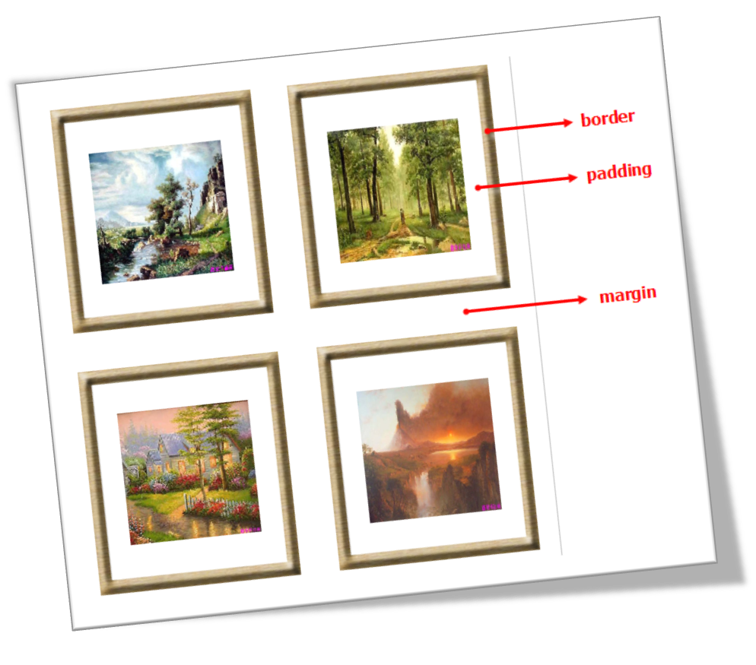
使用DIV进行页面布局

Slide 30
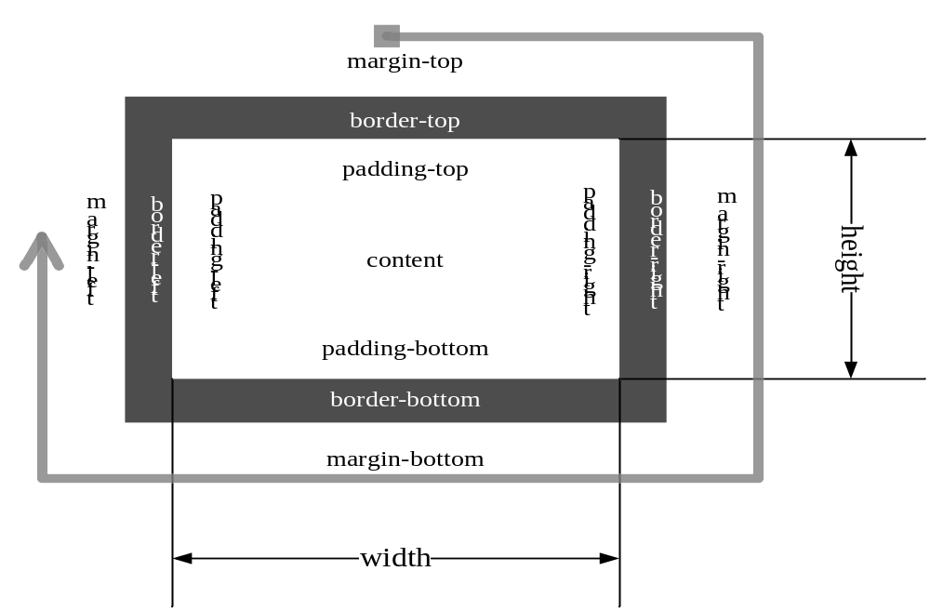
盒子模型

Slide 31

布局示例

Slide 32
总结
了解CSS的概念
理解选择器
掌握常用样式
理解页面布局

Slide 33
谢谢！

